Slide 1
Smart AI Kit Curriculum
Smart AI kit 커리큘럼 (3차)
 |  |  | Smart AI kit
 |  |  | 과정 | 사용 모듈 | 교육 내용
3차 | 주행학습 | 1 | 센서 정보 수집 및 전처리 | AI 모듈 IR센서 모듈 | 센서 종류 소개 센서 값 수집 파이프라인 예제 교육 데이터 전처리의 필요성 및 방법 교육
 |  | 2 | 다양한 모델 구축 및 적용 | AI 모듈 | Scikit-learn 라이브러리 기반 머신러닝 모델 소개 Random forest 모델 교육 및 적용 예제 교육 Support vector machin 모델 교육 및 적용 예제 교육 Deep neural net 모델 교육 및 적용 예제 교육 모델 적용 예제 교육
 |  | 3 | 적용된 모델 기반 자율주행 구현 | AI 모듈 IR센서 모듈 모터 | 적용모델을 통한 예측 값 추출법 예제 코드 교육 예측 값을 모터값으로 반환하는 코드 교육

Slide 2
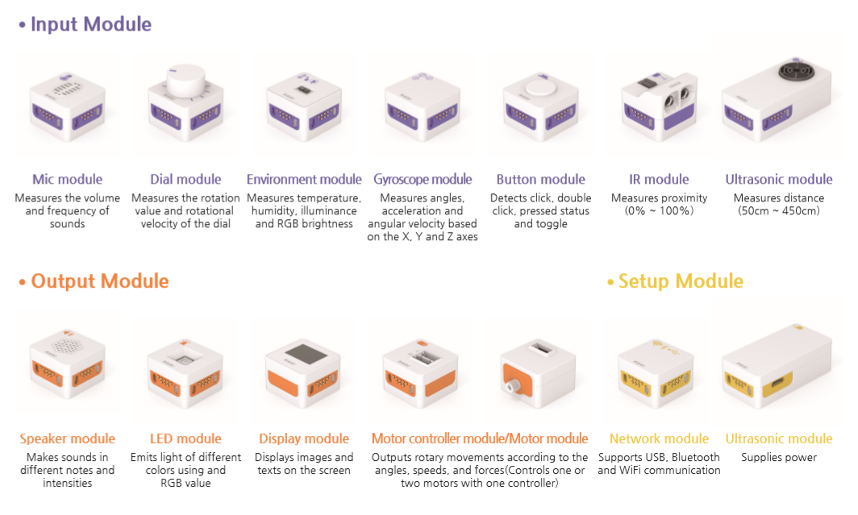
Smart AI kit 커리큘럼 (1차)
양산물 | ① 센서 정보 수집 및 전처리 ② 다양한 모델 구축 및 적용 ③ 적용된 모델 기반 자율주행 구현
예제 세부내용 | 1 | 센서 종류 소개 - 모디 센서들 종류 소개 센서 값 수집 파이프라인 예제 교육 - Modi 센서 라이브러리 사용법 교육 - 인풋 데이터 형태 설계 - 센서 값을 데이터로 저장하는 과정을 예제를 통하 여 실습 및 교육 데이터 전처리의 필요성 및 방법 교육 - 여러 데이터 형태(numpy array, list, torch tensor 등등) 소개 및 교육 - 데이터 변환 관련 함수들 및 사용 예제 교육

Slide 3

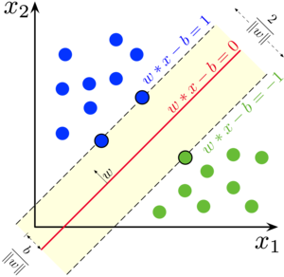
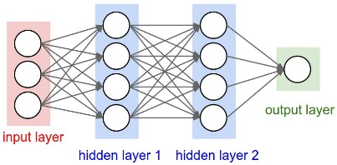
Smart AI kit 커리큘럼 (1차)
양산물 | ① 센서 정보 수집 및 전처리 ② 다양한 모델 구축 및 적용 ③ 적용된 모델 기반 자율주행 구현
예제 세부내용 | 2 | Scikit-learn 라이브러리 기반 머신러닝 모델 소개 - 여러 머신러닝 알고리즘을 제공하는 Scikit learn 라이브러리의 소개와 간단한 사용 예시 교육 Random forest 모델 교육 및 적용 예제 교육 Support vector machin 모델 교육 및 적용 예제 교육 Deep neural net 모델 교육 및 적용 예제 교육 모델 적용 예제 교육 - 앞서 수집한 데이터들을 사용하여 각 모델별로 학습 pipe line 구성 교육 및 실습
<Random Forest>
<Support vector machine>
<Deep neural network>

Slide 4
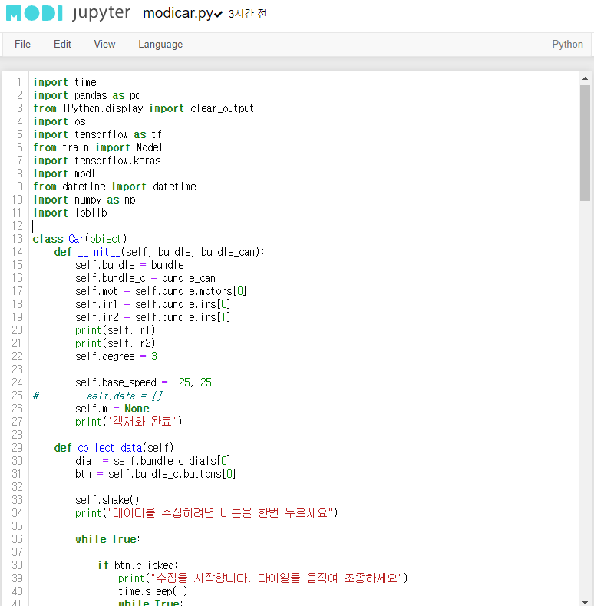
Smart AI kit 커리큘럼 (1차)
양산물 | ① 센서 정보 수집 및 전처리 ② 다양한 모델 구축 및 적용 ③ 적용된 모델 기반 자율주행 구현
예제 세부내용 | 3 | 적용모델을 통한 예측 값 추출법 예제 코드 교육 - 예제로 제시하는 모델 별로( random forest, SVM, DNN) 모델 학습 및 사용법을 예제 코드 중심으로 교육 및 실습 - 모델별 특징 체험 예측 값을 모터값으로 반환하는 코드 교육 - 학습된 모델을 통하여 새로 수집되는 상황 센서 데이터를 통한 예측값 도출 코드 실습 - 예측된 결과값을 기반으로 모터 제어까지 이어지는 pipe line 예제 실습 교육.

